Slide 1
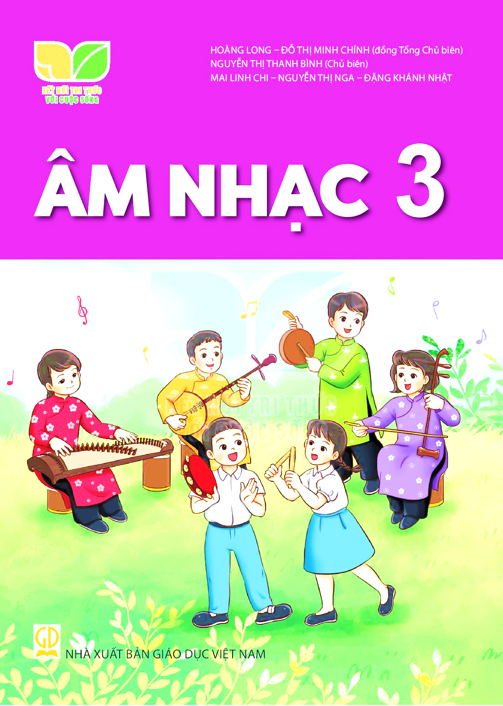

THẦY CÔ VUI LÒNG KHÔNG CHIA SẺ TÀI LIỆU CỦA CHƯƠNG TRÌNH ĐỂ CÓ CƠ HỘI GIÚP ĐỠ THÊM NHIỀU HOÀN CẢNH HỌC SINH KHÓ KHĂN NHÉ Ạ! XIN CHÂN THÀNH CẢM ƠN THẦY CÔ!
ĐỊA CHỈ KÊNH HỌC LIỆU ÂM NHẠC KẾT NỐI:
https://www.youtube.com/channel/UCO2d8nr48-iTs8byOJTX9PQ

Slide 2

TIẾT 1 – CHỦ ĐỀ 5
Huỳnh Long Nguyện

Slide 3


KHỞI ĐỘNG

Slide 4



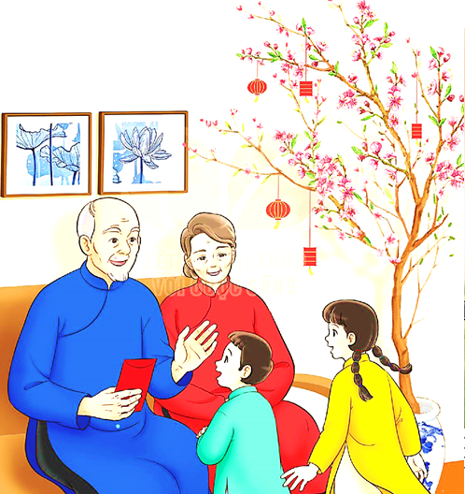
Hãy kể một số hoạt động của gia đình em trong ngày tết.

Slide 5



ĐÓN XUÂN VỀ
Dân ca Giáy
Sưu tầm, ghi âm: Nguyễn Tài Tuệ
Lời mới: Hoàng Anh

Slide 6



GIỚI THIỆU
Dân tộc Giáy ở Lai Châu có đời sống văn hóa tinh thần rất phong phú, những làn điệu dân ca theo lối hát đối đáp rất đặc sắc, trữ tình, truyền tải những tâm tư, tình cảm và ước muốn trong cuộc sống.

Slide 7

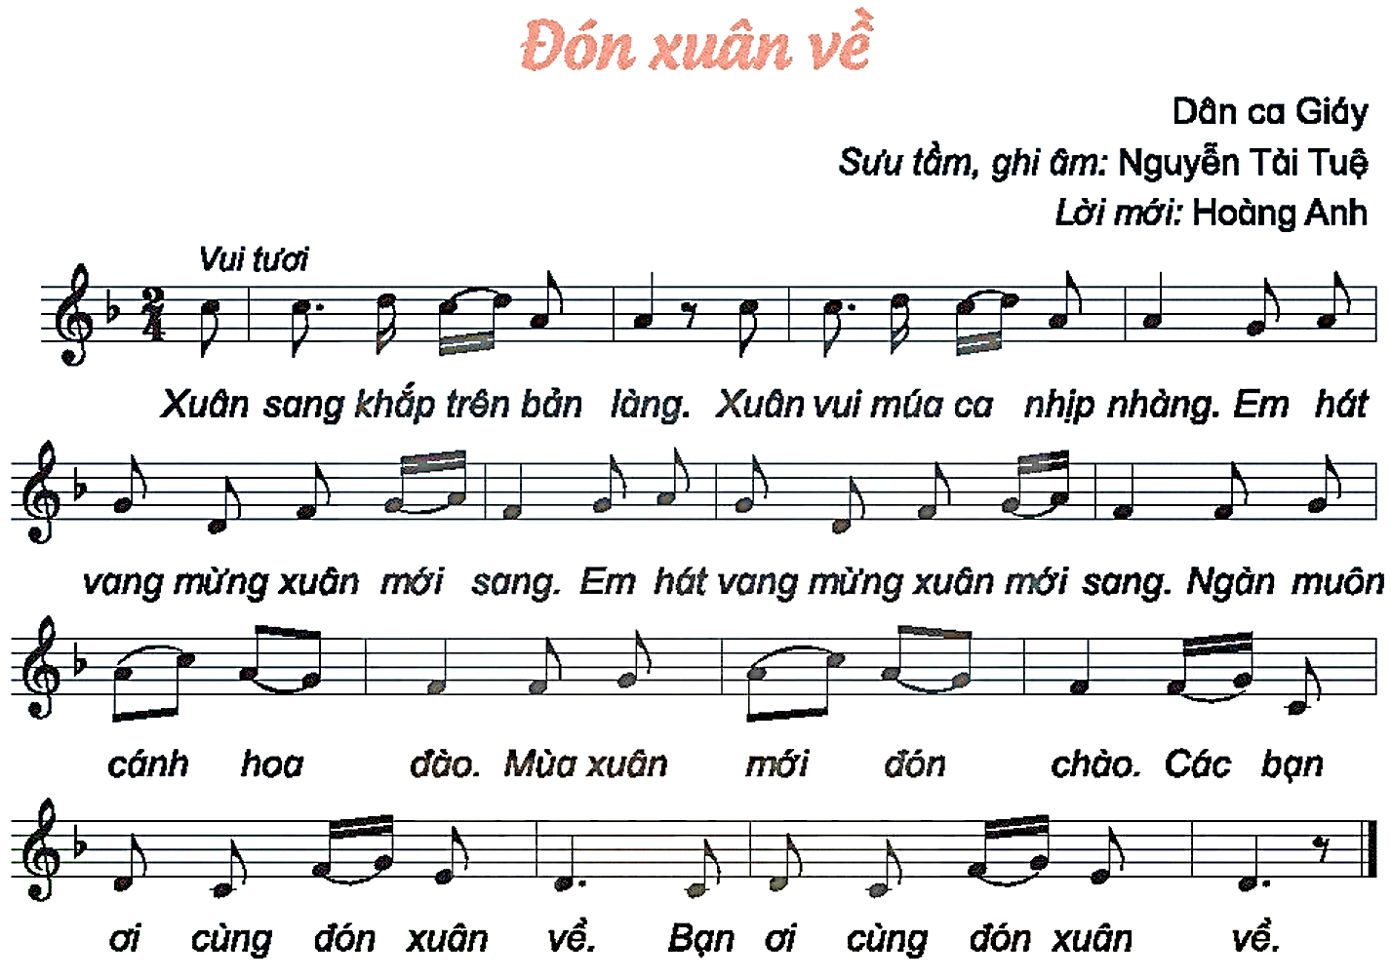
NGHE HÁT MẪU
NGHE GIAI ĐIỆU

Slide 8


ĐỌC LỜI CA
Xuân sang khắp trên bản làng.
Xuân vui múa ca nhịp nhàng.
Em hát vang mừng xuân mới sang.
Em hát vang mừng xuân mới sang.
Ngàn muôn cánh hoa đào. Mùa xuân mới đón chào.
Các bạn ơi cùng đón xuân về. Bạn ơi cùng đón xuân về

Slide 9
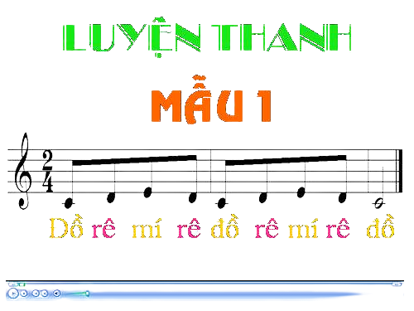
LUYỆN THANH

Slide 10
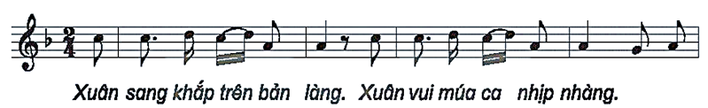
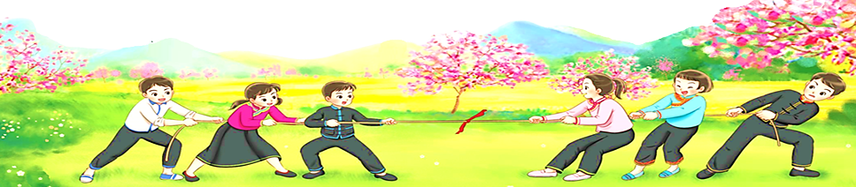
CÂU 1

Slide 11
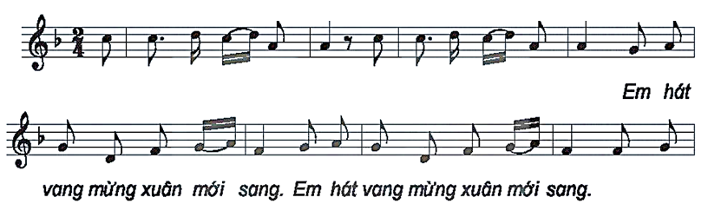
CÂU 2

Slide 12
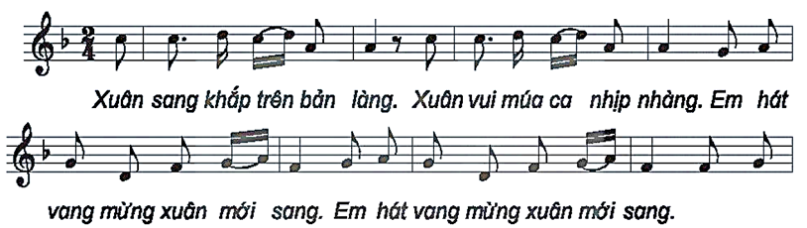
CÂU 1+2

Slide 13
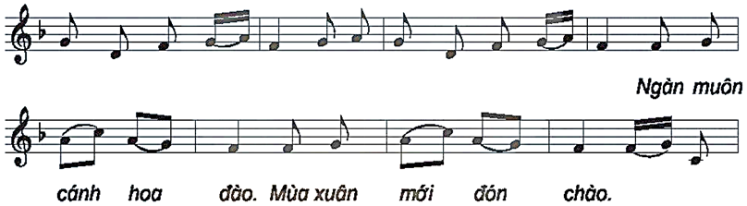
CÂU 3

Slide 14
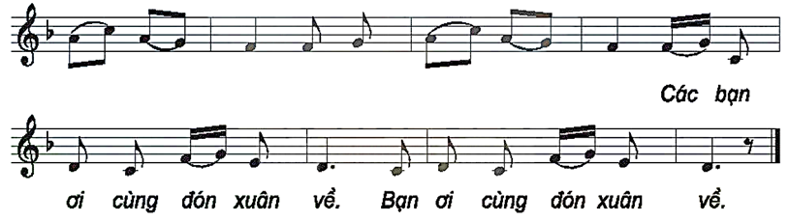
CÂU 4

Slide 15
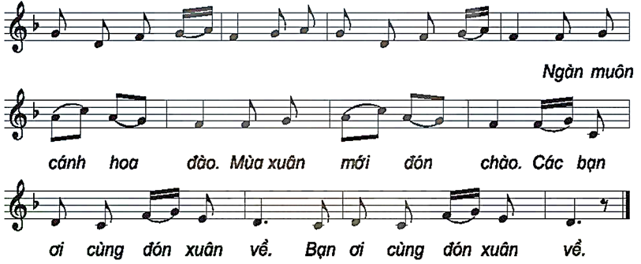
CÂU 3+4

Slide 16
NHẠC ĐỆM

Slide 17
HÁT KẾT HỢP
GÕ ĐỆM

Slide 18
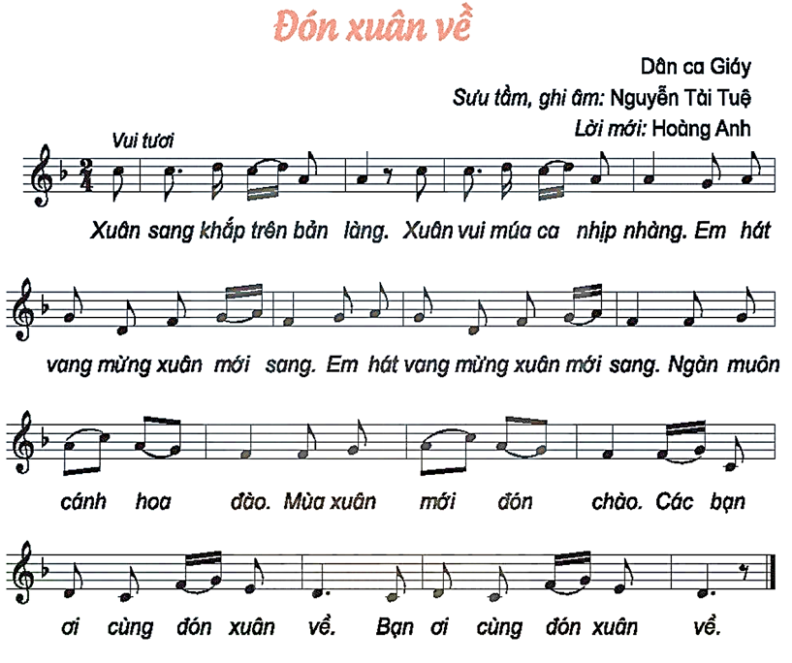
NHẠC ĐỆM

Slide 19
HÁT KẾT HỢP
VẬN ĐỘNG CƠ THỂ

Slide 20


NHẠC ĐỆM

Slide 21
CÂU HỎI
Hãy nói về cảm nhận của em về bài hát Đón xuân về?
Tìm những câu hát có giai điệu giống nhau trong bài Đón xuân về.

Slide 22

HÁT VÀ VẬN ĐỘNG THEO NHỊP ĐIỆU NHẢY SẠP

Slide 23
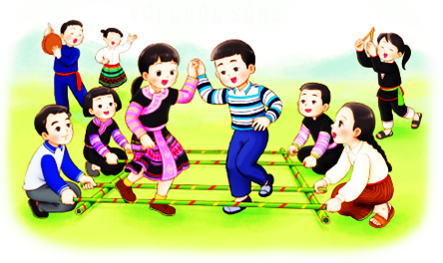
NHẠC ĐỆM

Slide 24
TIẾT 1 – CHỦ ĐỀ 5
ĐÓN XUÂN VỀ
Dân ca Giáy
Sưu tầm, ghi âm: Nguyễn Tài Tuệ
Lời mới: Hoàng Anh

Slide 25
TIẾT 1 – CHỦ ĐỀ 5
Huỳnh Long Nguyện

